Slide 1


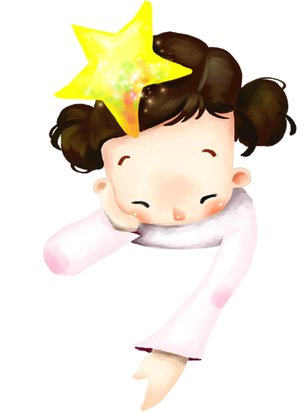

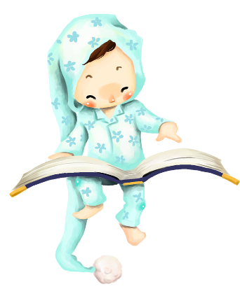
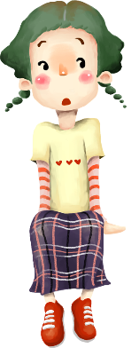
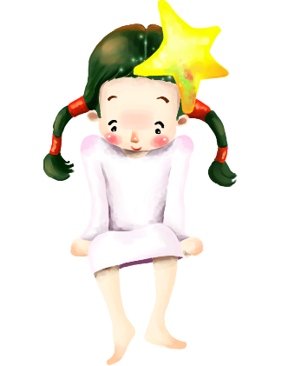
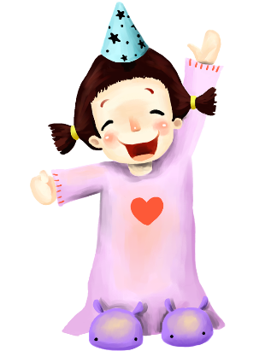
Kể chuyện
Kể chuyện đã nghe, đã đọc

Slide 2
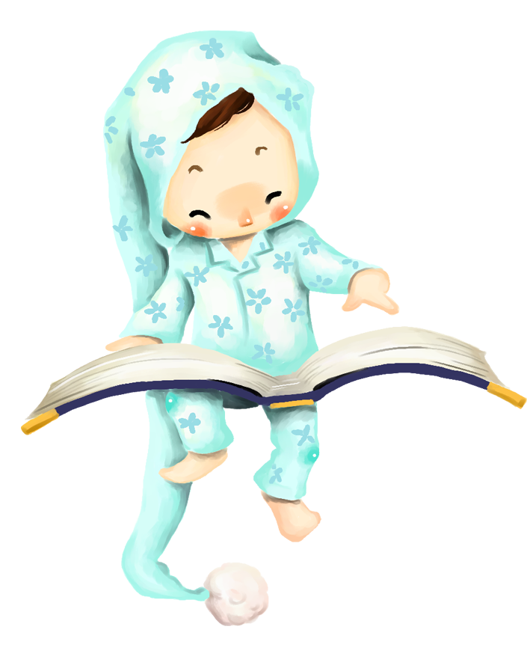
KỂ LẠI CÂU CHUYỆN
BÀN CHÂN KÌ DIỆU
Em học được điều gì ở Nguyễn Ngọc Ký?

Slide 3
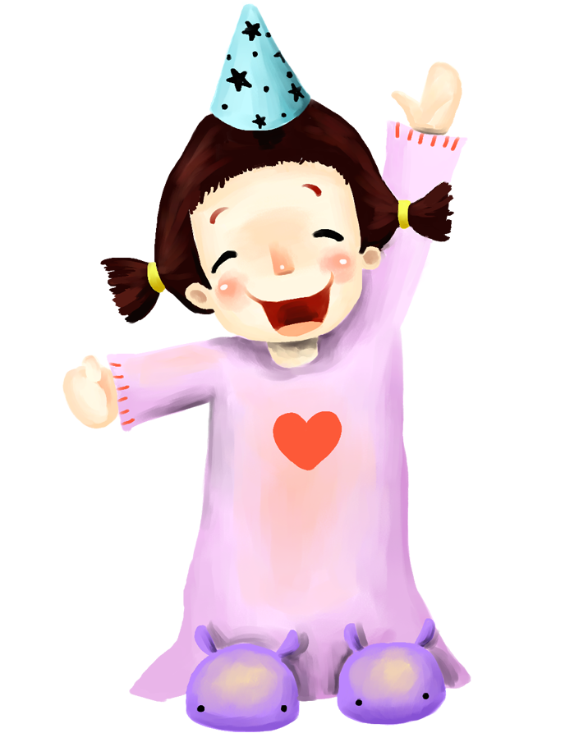
Những người có nghị lực trong lao động.

Slide 4
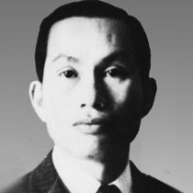
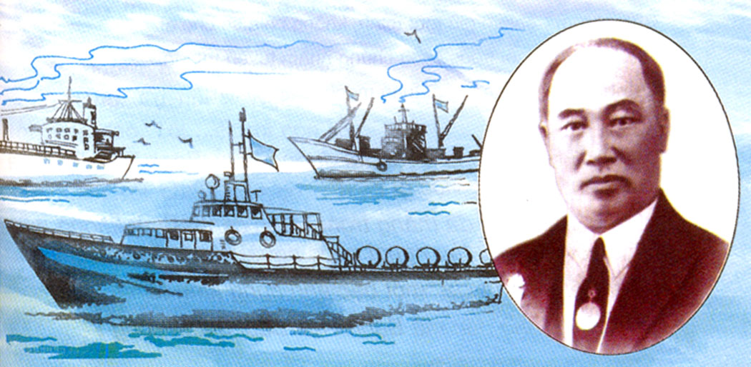

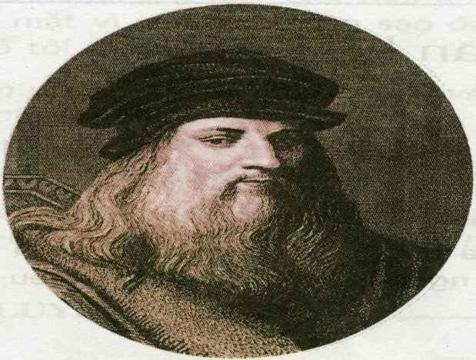
Bác sĩ Đặng Văn Ngữ
Vua tàu thủy"Bạch Thái Bưởi"
Bác học Lương Định Của
Lê - ô - nác - đô đa Vin - xi

Slide 5
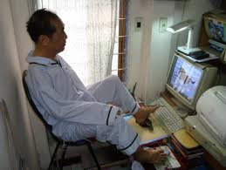
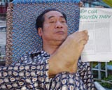
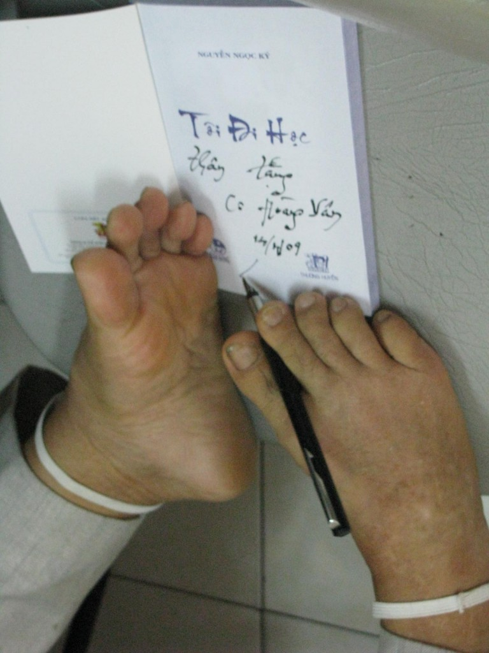

Slide 6
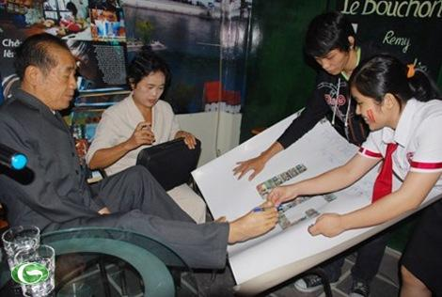

Slide 8
Đề bài: Hãy kể một câu chuyện mà em đã được nghe, được đọc về một người có nghị lực.

Slide 9

Dàn bài kể chuyện:
1- Giới thiệu câu chuyện.
2 - Kể chuyện có đầu, có cuối đúng trình tự :
+ Nêu tên câu chuyện
+ Nêu tên các nhân vật trong câu chuyện.
+ Mở đầu câu chuyện.
+ Diễn biến câu chuyện.
+ Kết thúc câu chuyện.

Slide 10

Lưu ý:
- Kể chuyện bằng ngôn ngữ của mình.
- Phối hợp thêm giọng điệu, cử chỉ.

Slide 11


THI KỂ CHUYỆN

Slide 12


Tiêu chí đánh giá
Nội dung câu chuyện đúng chủ đề.
Nêu đúng ý nghĩa câu chuyện
Câu chuyện ngoài sách giáo khoa.
Cách kể chuyện hay, có phối hợp giọng điệu, cử chỉ.
Trả lời được câu hỏi của các bạn hoặc đặt câu hỏi cho các bạn

Slide 13
Nhớ lại những truyện em đã học về người có nghị lực.

Slide 14
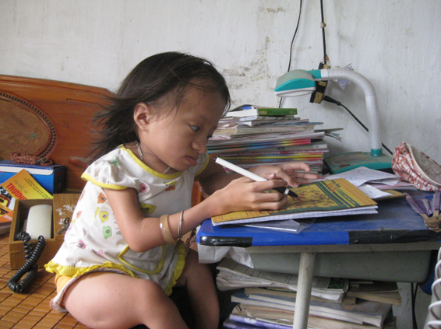
Năm nay, Hương lên 15 tuổi, sắp tới lên lớp 7 nhưng chiều cao của cháu chỉ 43cm, phần chân bị teo vì bại liệt, nặng 15 kg. Hai chân Hương bại liệt, co quắp nên em không đứng lên được. Hàng ngày, mọi việc đi lại, đến trường và sinh hoạt cá nhân đều phải nhờ sự hỗ trợ của người thân cùng bạn bè trong lớp. Suốt 6 năm, Hương đều là học sinh giỏi xuất sắc.

Slide 15
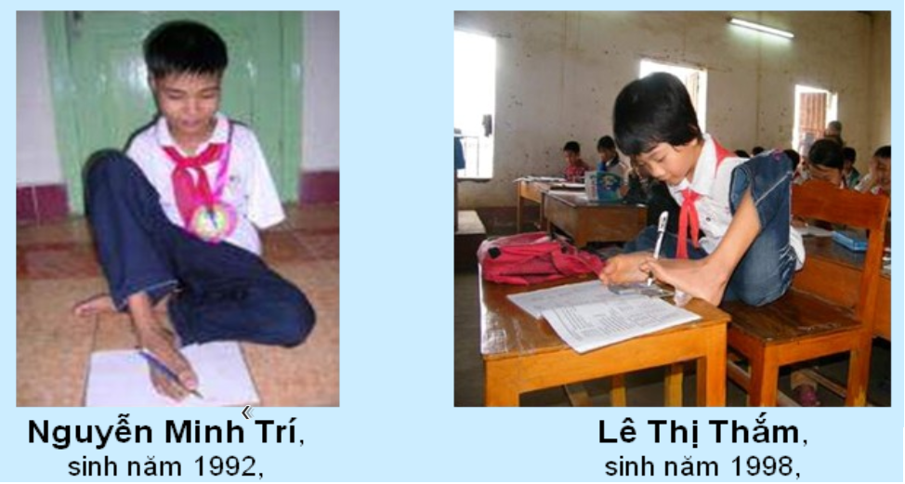

Slide 16
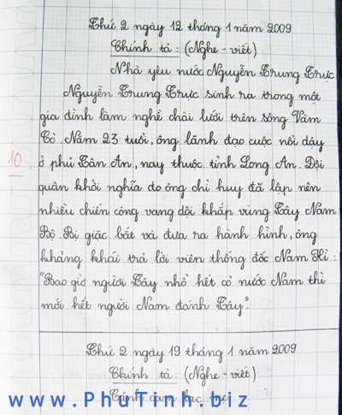
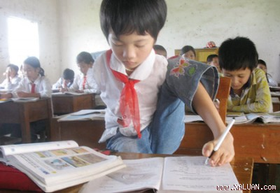
Bạn Lê Thị Thắm – Học sinh lớp 5A Trường TH Đông Thịnh, Đông Sơn, Thanh Hóa.

Slide 17
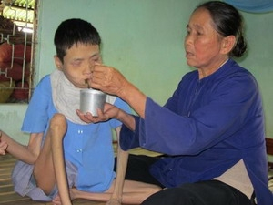
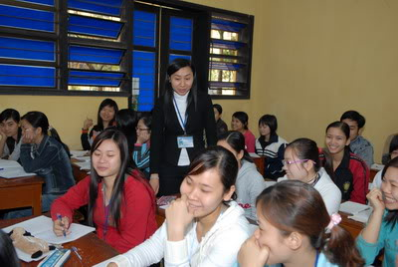
Gương về nghị lực vượt qua đau khổ trong cuộc sống.
Bà Kiều đang chăm sóc con .
Cô giáo "da cam"

Slide 18
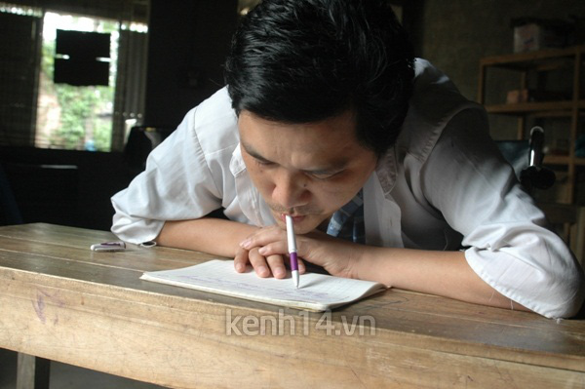
Anh Phùng Văn Trường ( Nhân Lý – Năm Phương Tiến – Chương Mỹ – Hà Nội)

Slide 19
Tiêu chí để kể truyện hay

Slide 20

Chúc các em học tốt!

